Slide 1

GitHub: Fork
Ana Giulia Nascimento, Felipe Las Casas e Rafael Emerick

Slide 2

Do que se trata?

Slide 3
Fork e a sua finalidade
Um fork é um novo repositório que compartilha configurações de código e visibilidade com o repositório original. Os forks geralmente são usados para acrescentar ideias ou alterações antes de serem propostas de volta para o repositório original, como em projetos código aberto ou quando um usuário não tem acesso de gravação ao repositório original.

Slide 4
Exemplo de uso
Realizar um fork para propor alterações relacionadas à correção de um bug.
Etapas a serem seguidas:
Criar um fork do repositório.
Fazer a correção.
Enviar um pull request ao proprietário do projeto.

Slide 5
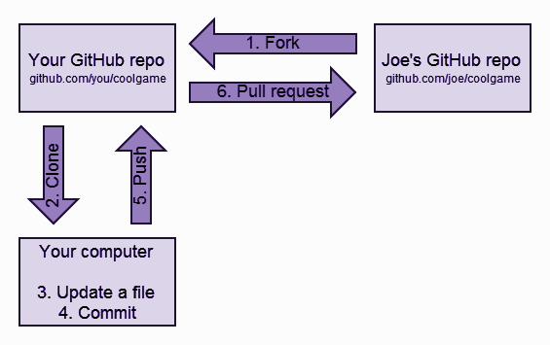
Ilustração do fluxo informacional

Slide 6
Fork
Passo a passo

Slide 7
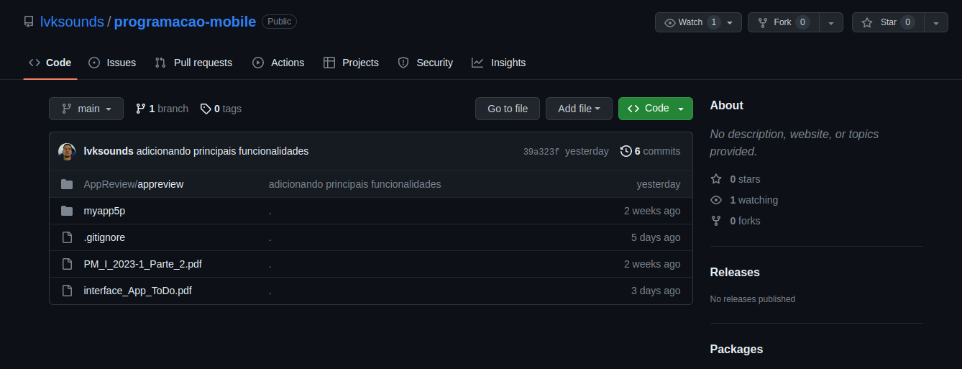
Clicar em Fork do repositório escolhido

Slide 8
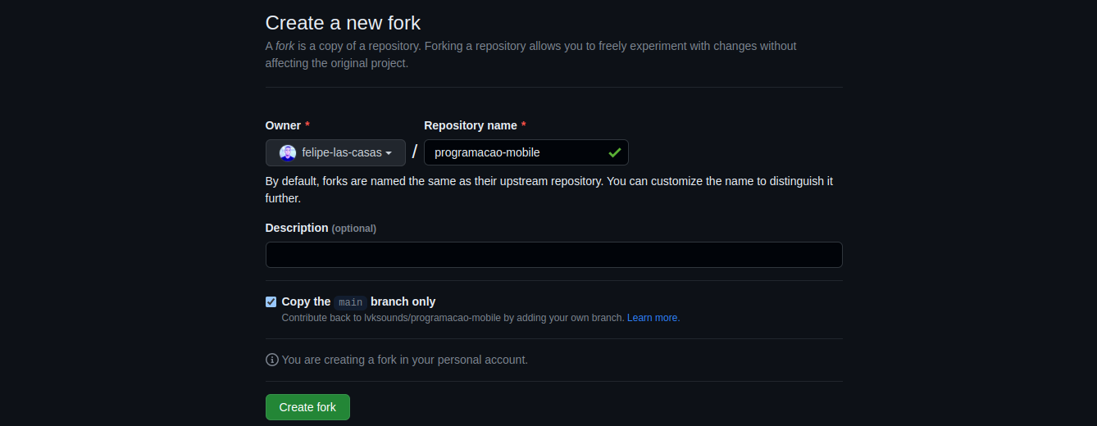
Entrar na tela de criação

Slide 9
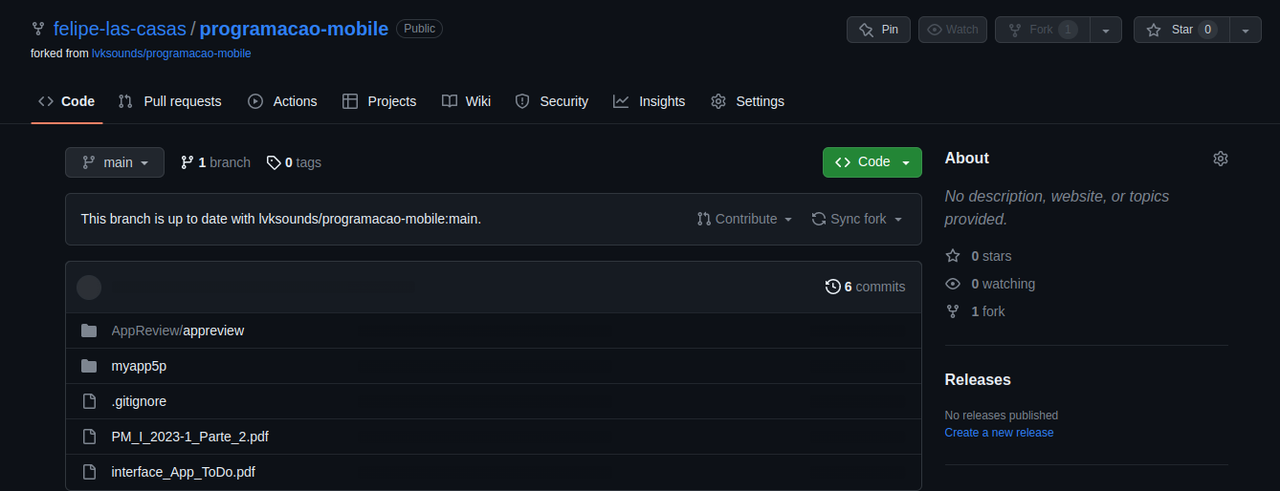
Realizar a cópia

Slide 10
Fim!

